Slide 1

1.+2. Samuel Teil 3

Slide 2
1.+2. Samuel
Kapitel: 55 | Verse: 1506

Slide 4
Kapitel 16
"Und der HERR sprach zu Samuel: Bis wann trägst du noch Leid
um Saul, da ich ihn doch verworfen habe, dass er nicht mehr König
sein soll über Israel? Fülle dein Horn mit Öl und geh hin, ich will
dich zu Isai, dem Bethlehemiter, senden; denn unter seinen
Söhnen habe ich mir einen König ausersehen!" (16,1)

Slide 6
Kapitel 16
David: am Rand, unerwünscht und abgelehnt.
David war ein nicht „gewolltes Kind“. Vermutlich war er ein „Nachzügler“
Er wurde nicht respektiert von seinen Brüdern und von seinen Eltern.
Von Jugend an wurde David mit Feindschaft und Ablehnung konfrontiert.

Slide 7
Kapitel 16
"Aber der Geist des HERRN wich von Saul, und ein böser Geist, von dem
HERRN [gesandt], schreckte ihn. Da sprachen Sauls Knechte zu ihm: Siehe
doch, ein böser Geist von Gott pflegt dich zu schrecken! Unser Herr sage
doch deinen Knechten, die vor dir stehen, dass sie einen Mann suchen, der
auf der Harfe zu spielen versteht, damit er, wenn der böse Geist von Gott
über dich kommt, mit seiner Hand spielt, damit es dir besser geht! Da sprach
Saul zu seinen Knechten: Seht euch um nach einem Mann, der gut auf Saiten
spielen kann, und bringt ihn zu mir! Da antwortete einer der Burschen und
sprach: Siehe, ich habe einen Sohn Isais, des Bethlehemiten, gesehen, der
das Saitenspiel versteht und auch ein tapferer Mann ist und tüchtig zum Kampf,
verständig in seiner Rede und schön; und der HERR ist mit ihm." (16,14-18)

Slide 8
Kapitel 17
1. David ist zwischenzeitlich wieder zu Hause – Saul geht es wohl besser
2. Weder Samuel noch Saul spielen hier eine entscheidende Rolle
3. Sauls Unglaube – Er und das Volk Israel sind voller Angst
4. Die drei ältesten Brüder Davids waren Saul zum Kampf nachgefolgt

Slide 9
Kapitel 17
5. Goliath verhöhnt die Schlachtreihen Israels – und das für 40 Tage!
6. Saul hat eine hohe Belohnung in Aussicht gestellt.
7. Die Brüder, insbesondere Eliab, ärgern sich über David:
Vermessenheit und Bosheit des Herzens (17,28)
8. Saul lässt David holen – Davids Heldenmut bezüglich Löwen und Bären

Slide 10
Kapitel 17
9. David kommt im Namen des HERRN der Heerscharen!
10. Die Glaubensgewissheit Davids (17,46+47)
11. Goliaths Niederlage ist die Niederlage der Philister
12. Saul interessiert sich für den Kämpfer:
Wessen Sohn = was ist seine Familie?

Slide 11
Kapitel 18
"Und es geschah, als er aufgehört hatte mit Saul zu reden,
da verband sich die Seele Jonathans mit der Seele Davids,
und Jonathan gewann ihn lieb wie seine eigene Seele. Und
Saul nahm ihn an jenem Tag zu sich und ließ ihn nicht wieder
in das Haus seines Vaters zurückkehren. Jonathan aber und
David machten einen Bund miteinander; denn er hatte ihn
lieb wie seine eigene Seele." (18,1-3)

Slide 12
Kapitel 19
1. Jonathan rettet David vor Sauls Nachstellungen (V. 1–7)
2. Michal rettet David (V. 8–17)
3. David flieht zu Samuel (V. 18–24)

Slide 13
Kapitel 20
1. Davids Bund mit Jonathan
2. Mordversuch an Jonathan
3. Jonathan Abschied von David
Frage: Wäre Jonathan nicht besser mit David gegangen?

Slide 14
Kapitel 21 – Nun beginnt eine 7-jährige Flucht

Slide 15
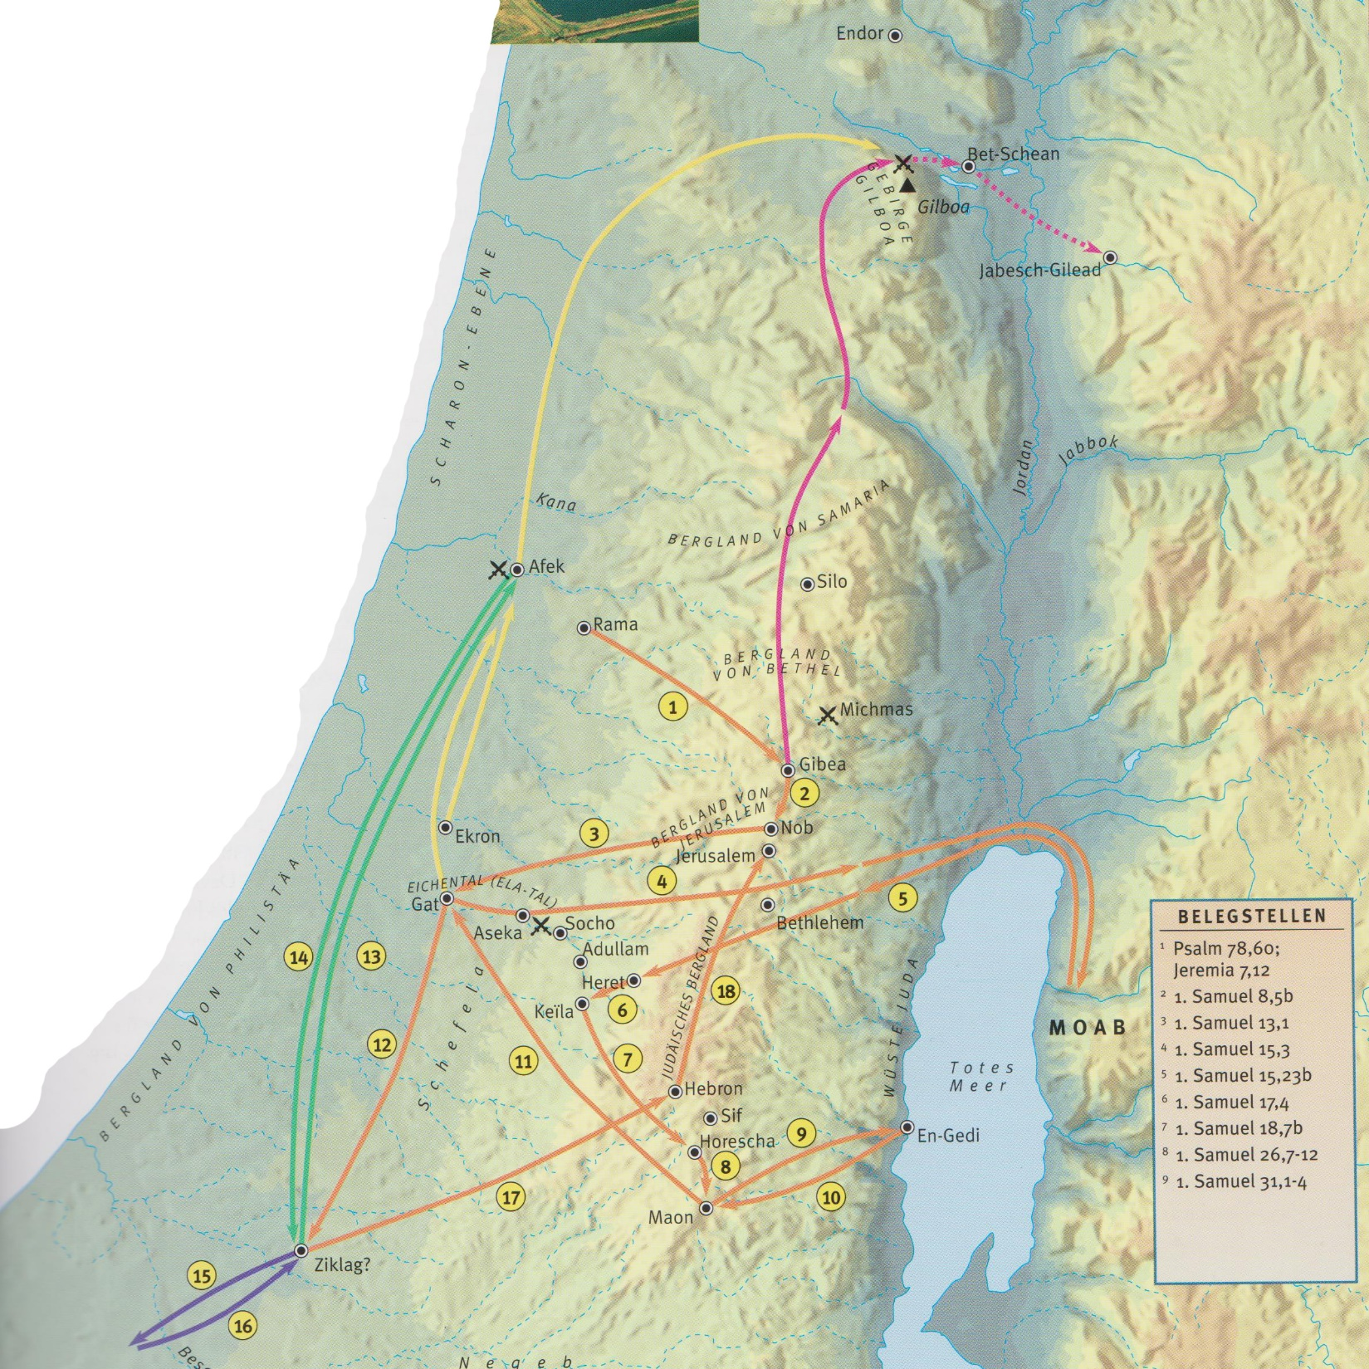
Kapitel 21

Slide 16
Kapitel 21

Slide 17
Kapitel 21

Slide 18
Kapitel 22

Slide 19
Kapitel 22

Slide 20
Kapitel 22

Slide 21
Kapitel 23

Slide 22
Kapitel 23

Slide 23
Kapitel 23

Slide 24
Kapitel 24

Slide 25
Kapitel 25

Slide 26
Kapitel 26

Slide 27
Kapitel 27

Slide 28
Kapitel 27

Slide 29
Kapitel 28

Slide 30
Kapitel 28

Slide 31
Kapitel 29

Slide 32
Kapitel 30

Slide 33
Kapitel 31

Slide 34
Anwendung 1: Eifersucht
Nach seinem Sieg gegen Goliath machte Saul David zu
seinem General, d.h. setzte ihn über die Kriegsleute Israels.
Durch seinen Erfolg, löste David in Saul die „niedrigste“ aller
Emotionen aus, nämlich die „Eifersucht“. Denn …

Slide 35
Anwendung 1: Eifersucht
"Es geschah aber, als sie heimkamen, als David von der Schlacht
der Philister zurückkehrte, dass die Frauen aus allen Städten
Israels mit Gesang und Reigen dem König Saul entgegengingen,
mit Tamburinen, mit Jubel und mit Triangeln. Und die Frauen
sangen im Reigen und riefen: »Saul hat seine Tausende geschlagen,
David aber seine Zehntausende!« Da ergrimmte Saul sehr, und
dieses Wort missfiel ihm, und er sprach: Sie haben dem David
Zehntausende gegeben und mir Tausende; es fehlt ihm nur noch das
Königreich! Und Saul blickte neidisch auf David von jenem Tag an
und forthin." (18,6-9)

Slide 36
Anwendung 1: Eifersucht
„Wut ist schrecklich und Zorn ist wie eine Flut, die alles
überschwemmt. Aber noch verheerender ist Eifersucht –
wer könnte ihr standhalten?“ (Spr 27,4)

Slide 37
Anwendung 1: Eifersucht
"Wenn Eifersucht die hässlichste aller menschlichen
Tugenden ist, so ist deren Abwesenheit die schönste!"
John Mac Arthur

Slide 38
1.+2. Samuel Teil 3

Slide 39
Anwendung 2: Leben in den Verheissungen Gottes
Kp 17: Die Philister fordern Israel zum Krieg und verhöhnen den
Gott Israels
Saul hatte Angst! Warum?: Saul wusste um die Negativ-Prophetien von Samuel
So hatte Saul Angst um sich und seine Familie
Ein Leben ohne die Verheissungen Gottes ist ein Leben in
Unsicherheit und Angst
Gott hatte keine Zukunft für Saul, seine Familie und seine Nachkommen

Slide 40
Anwendung 2: Leben in den Verheissungen Gottes
Da war ein junger Mann (David) mit der Verheissung, d.h.
der Salbung Gottes auf seinem Leben
Folglich: „Und David sprach zu Saul: Niemand soll seinetwegen
den Mut sinken lassen; dein Knecht wird hingehen und mit
diesem Philister kämpfen!“ (1Sam 17,32)
Goliath hatte keine Verheissungen! Schon als David ins Lager kam
fragte er: „Denn wer ist dieser Philister, dieser Unbeschnittene, dass
er die Schlachtreihen des lebendigen Gottes verhöhnt?“ (1Sam 17,26b)

Slide 41
1.+2. Samuel Teil 3

